Slide 1
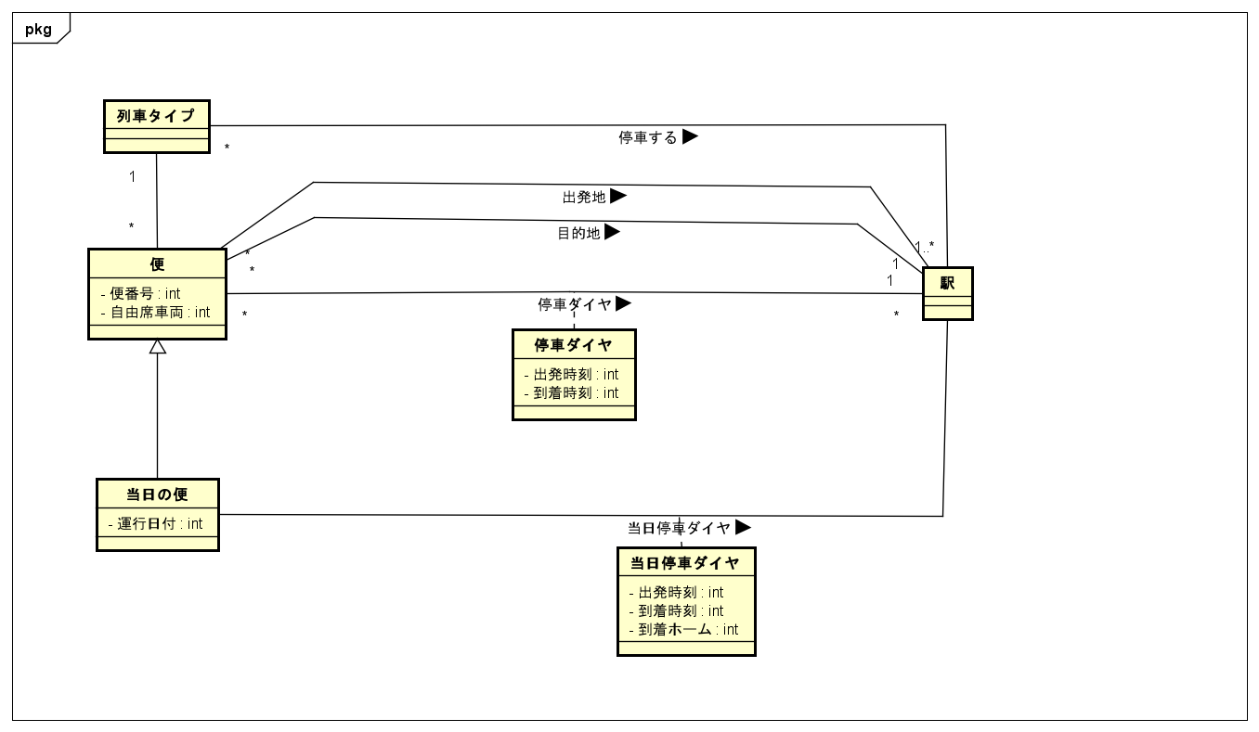
「新幹線の停車駅」をモデル化
「新幹線の停車駅」をモデル化する

